Slide 1
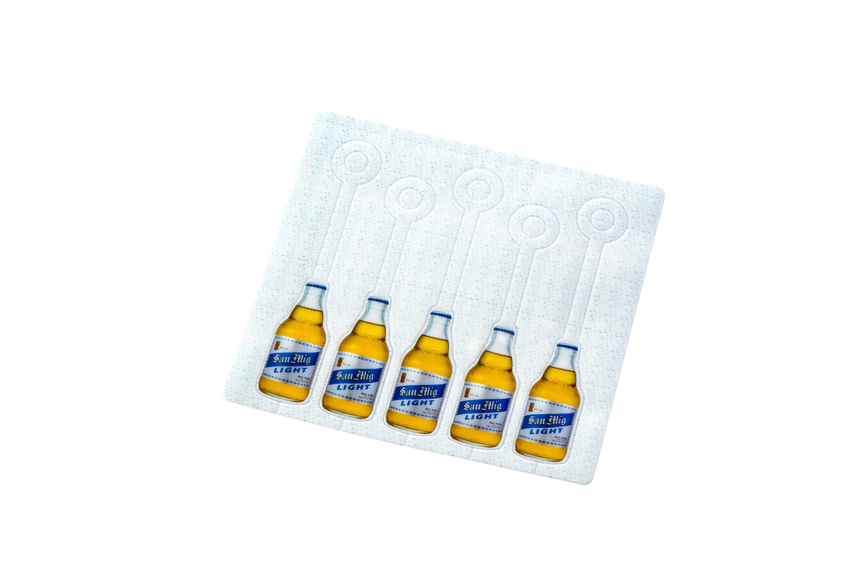
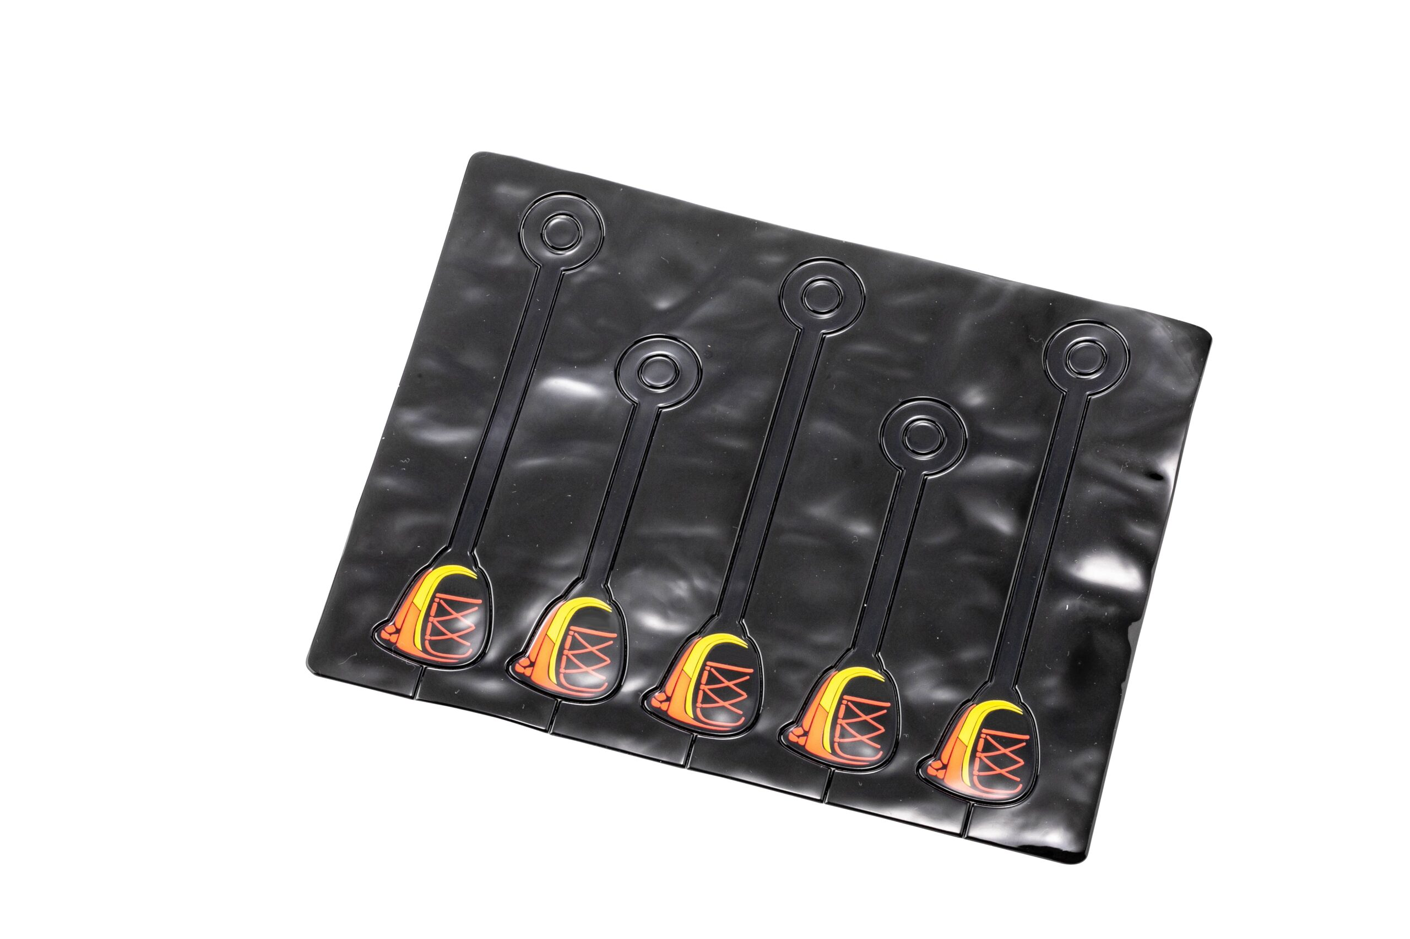
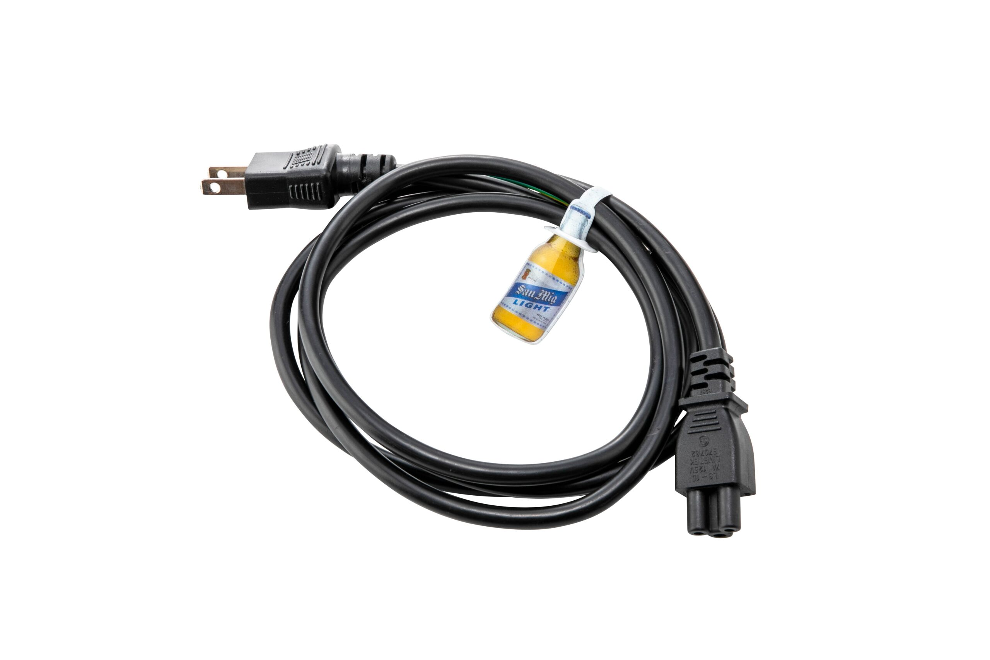
コードタグ
見分けがつきにくいコード類を簡単識別!
5,000個から
見分けがつきにくいコード類を識別しやすくするプラグタグをオリジナルで製作! 使用しないプラグは抜いて余分なエネルギーを使わない=エコロジー。お金の節約にもなります♪裏面の白い部分にペンなどで何のプラグか明記できます。また、使用しないコードをまとめるのに使っても便利。シート内全面にオリジナルデザイン&形もオリジナルで製作できます。シルク印刷はもちろんフルカラー印刷可能。カメラや飲料等商品写真も鮮やかに表現します。 オリジナルサイズで作製可能。
品 番 org009 サイズ 約144x130mm(約5ケ)、68x136mm(約2ケ) 材 質 PVC 印 刷 シルク・フルカラー 外 装 個別PP袋入
校了後約35日～

